Slide 1
Задачник для компаний и сотрудников
Выполнили:
Волков Илья Иванович,
Радугина Елизавета Юрьевна

Slide 2
Цели и задачи
Цель проекта — создать удобный и функциональный инструмент для управления задачами.
Задачи:
Реализовать систему регистрации и авторизации для сотрудников и компаний.
Разработать интерфейс для создания и отслеживания задач.
Обеспечить безопасное хранение данных и разграничение прав доступа.
Сделать систему интуитивно понятной и удобной для ежедневного использования.

Slide 3
Использованные технологии
Проект разработан на Python с использованием фреймворка Flask для серверной части. Для хранения данных применяется SQLAlchemy, а интерфейс построен на HTML/CSS.

Slide 4
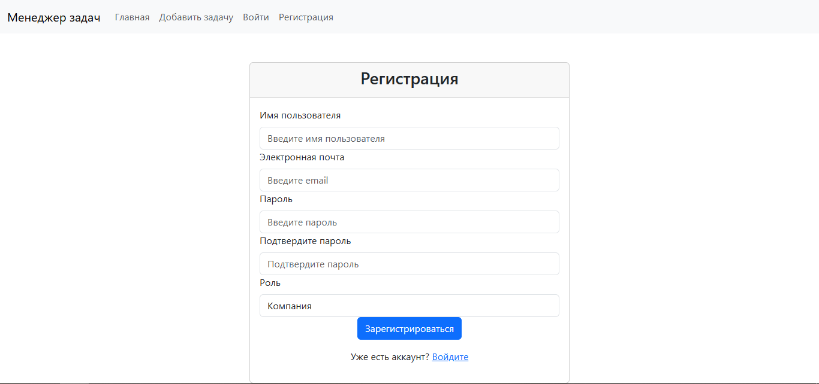
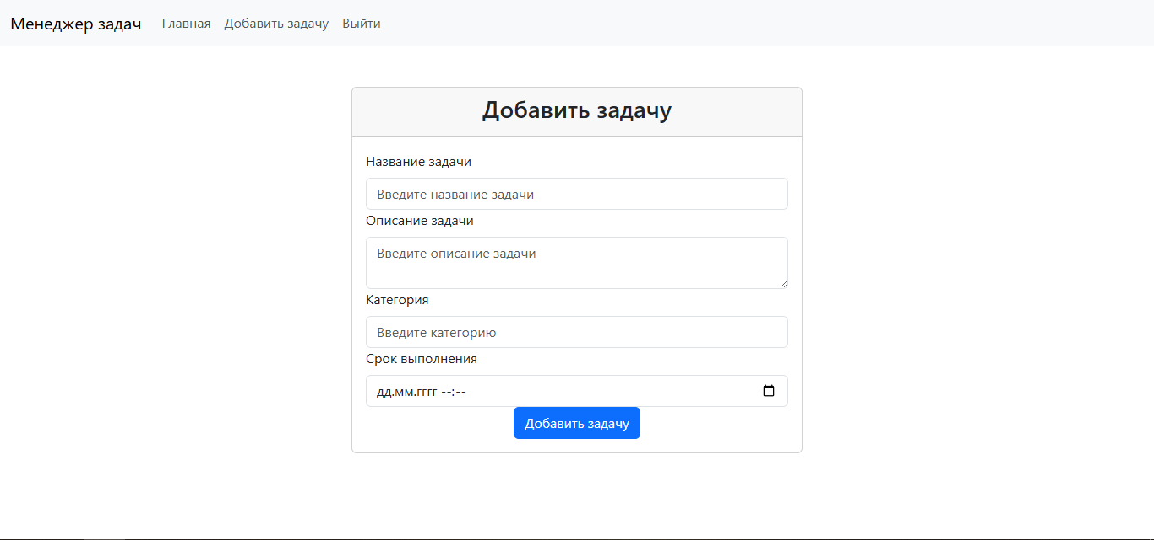
Примеры работы

Slide 5
заключение
Проект представляет собой готовое решение для организации работы с задачами в компаниях. Система обеспечивает удобное создание, распределение и контроль выполнения задач. Реализованные функции регистрации, авторизации и управления задачами работают стабильно и интуитивно понятны пользователям.

Slide 6
Ссылка на исходный код
https://github.com/gdlta/Zadachnik

